Slide 1


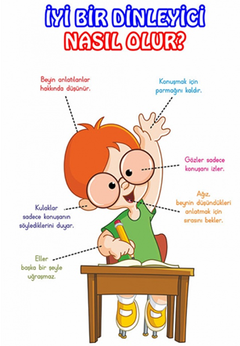
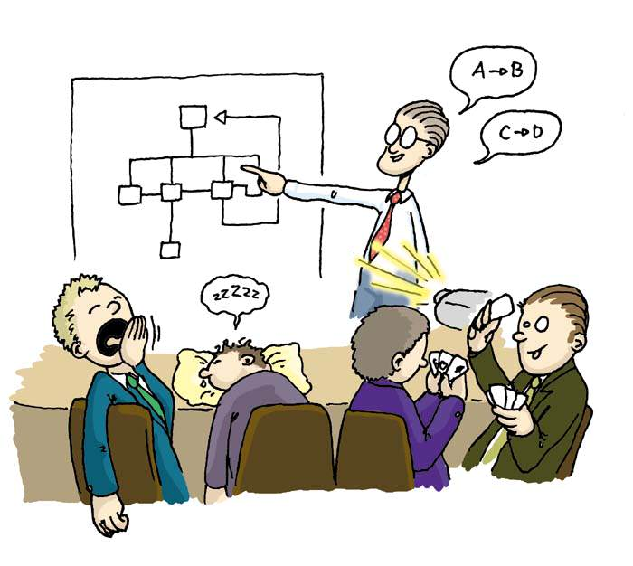
İşletmede Mesleki Eğitim
(İş Yeri Uygulama Eğitimi)

Slide 2

İş Yeri Uygulama Eğitimi Nedir?
TURGUTLU MYO. İŞLETMEDE MESLEKİ EĞİTİM TAKİP KOMİSYONU PERSONELİ
Adı Soyadı | Murat DAŞDELEN
E-posta | turgutlumyo.istak@cbu.edu.tr
Telefon | 0236 314 63 63 0236 313 55 02 / 107
Adres | Manisa Celal Bayar Ünv. Turgutlu Meslek Yüksekokulu Albayrak Mah. Hatboyu Sokak. No:2645400 Turgutlu MANİSA
İş Yeri Uygulama Eğitimi kesinlikle bir staj programı değildir.

Slide 3
İş Yeri Uygulama Eğitimi Nedir?
İş Yeri Uygulama Eğitimi, öğretim programlarının son dönemine konulmuş bir ders olup, %90 devam zorunluluğu olan, iş yerlerinde tam zamanlı olarak yapılması gereken, öğrencilerimizi uygulama becerisi yüksek, nitelikli öğrenciler olarak mezun etmek amacıyla uygulamaya konulan yeni bir uygulamalı eğitim modelidir.

Slide 4

İş Yeri Uygulama Eğitimi Hedefleri
Mezun öğrencilerimizin nitelikli istidam edilebilirliklerini artırmak,
İş dünyamızın nitelikli iş gücü talebini karşılamak,
Daha dinamik üniversite - sanayi işbirliği oluşturmak.

Slide 5

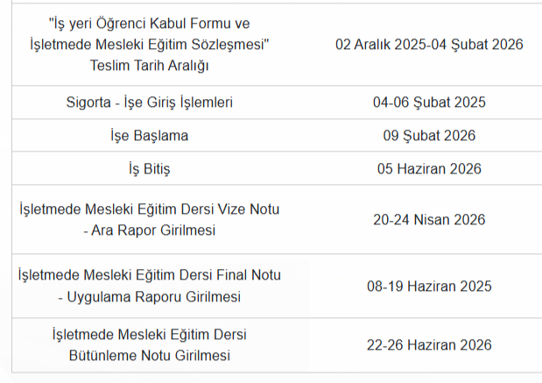
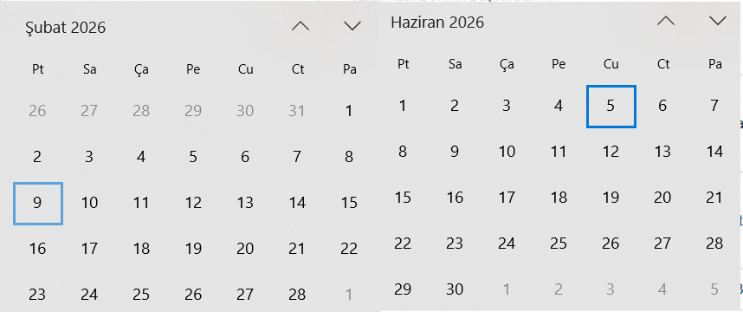
İş Yeri Uygulama Eğitimi Uygulama Takvimi
İşletmede Mesleki Eğitim ile ilgili bilgiler:
https://turgutlumyo.mcbu.edu.tr/

Slide 6
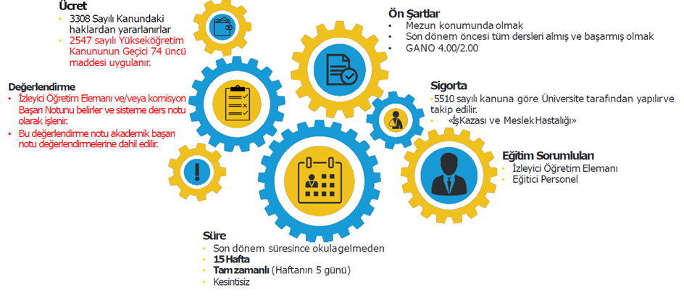
İş Yeri Uygulama Eğitimi Modeli

Slide 7
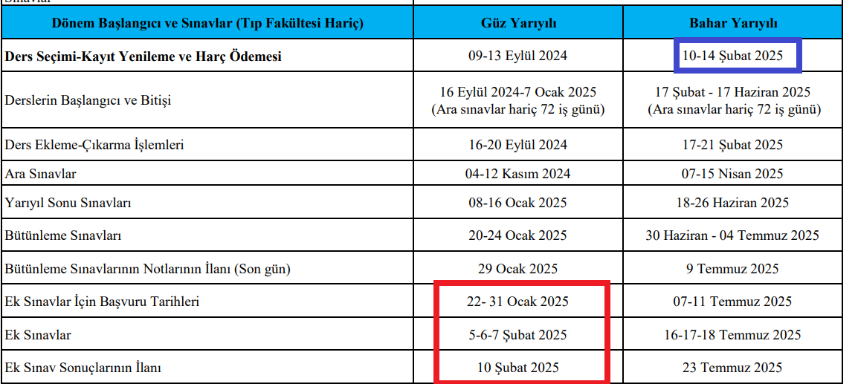
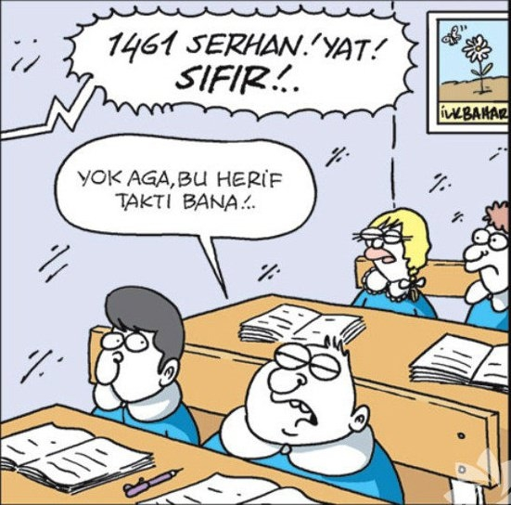
Eğitime Başlama Şartları
Son dönem öncesi;
Tüm dersleri almış ve başarmış olmak,
Eğitime başlamak için en az 2.00 GANO aranır.
Son dönem öncesi, en fazla üç dersin kalması ve/veya GANO’nun 2.00 dan düşük olması durumunda şartların sağlayabilmesi için üç dersten ek sınav hakkı verilir.
Mezuniyet şartlarını sağlayamayan öğrenciler «İş Yeri Uygulama Eğitimi» ne başlayamazlar, şartlar sağlayabildikleri ilk dönemde İş Yeri Uygulama Eğitimi’ne başlayabilirler.

Slide 8
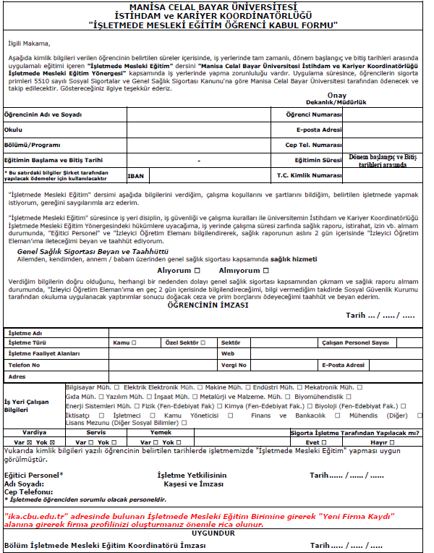
FİRMALARININ İNTÖRN EKRANLARI VE İŞLEM YAPABİLECEKLERİ ALANLAR
Öğrenci Kabul Formunun Doldurtulması
https://ika.mcbu.edu.tr/WebFiles/Editor-22_55-YCFY221220222255.pdf

Slide 9
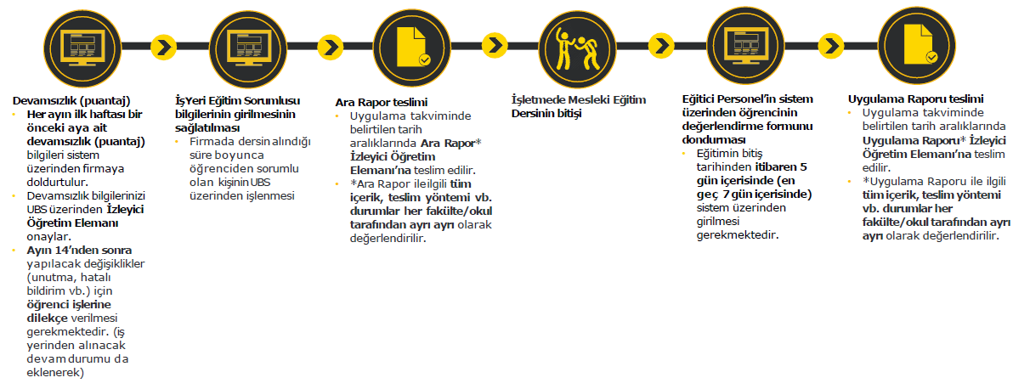
İş Yeri Uygulama Eğitimi Dersinin Süreçleri (Eğitim Esnasında)
Ara Rapor
Şablonu
Uygulama
(Final) Rapor
Şablonu

Slide 10
İş Yeri Uygulama Eğitimi Dersinin Süreçleri (Eğitim Esnasında)
Puantaj (Devamsızlık/yoklama) İşlemi aşaması:
Her ayın 1'i ile 7'si içerisinde bir önceki ayın puantaj işlemlerinin yapılması zorunludur.
***Örnek: Mart ayının puantajı 1-7 Mart tarihleri arasında İzleyici Öğretim Elemanına elektronik ortamda ulaştırılır.
İş Yerleri, İşletmede Mesleki Eğitim sırasında meslek hastalığı veya iş yeri kazasına uğrayan öğrenciler ile ilgili, SGK hükümlerine göre işlem yapmak ve okulumuz “İŞTAK/STAJ"
Birimine ve öğrenciden sorumlu İzleyici Öğretim Elemanına en geç 2 gün içerisinde bilgi vermek durumundadır

Slide 11

İş Yeri Uygulama Eğitiminde Sağlık Raporları
ü Raporlar devamsızlıktan sayılır.
ü İş Yeri Eğitim Sorumlusu ve İzleyici Öğretim Elemanı’nının aynı gün içerisinde bilgilendirilmesi gerekmektedir.
ü Raporun aslınının en geç 1 hafta içerisinde İzleyici Öğretim Elemanı’na ulaşması sağlanır.
TURGUTLU MYO. İŞLETMEDE MESLEKİ EĞİTİM TAKİP KOMİSYONU PERSONELİ
Adı Soyadı | Murat DAŞDELEN
E-posta | turgutlumyo.istak@cbu.edu.tr
Telefon | 0236 314 63 63 0236 313 55 02 / 107
Adres | Manisa Celal Bayar Ünv. Turgutlu Meslek Yüksekokulu Albayrak Mah. Hatboyu Sokak. No:2645400 Turgutlu MANİSA

Slide 12
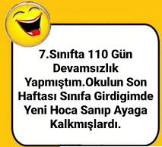
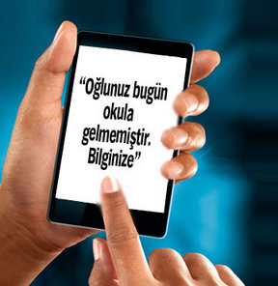
İş Yeri Uygulama Eğitiminde Devamsızlık ve İzin
ü % 90 devam zorunluluğu bulunmaktadır.
ü Mazeretsiz 3 gün üst üste devamsızlık başarısızlık nedenidir.
ü İş yerinden İşyeri Eğitim Sorumlusu’nun izni ve onayı olmaksızın ayrılamazlar.
ü Mazeret izni iş Yeri Uygulama Eğitimi süresinin
% 10’nunu geçemez.
ü İzinler de devamsızlık olarak sayılır.

Slide 13
İş Yeri Uygulama Eğitimi Dersinin Süreçleri (Eğitim Esnasında)
Ara Rapor Teslim Etme Aşaması:
İlk 9 haftada yapılan çalışmaların okulumuz web sayfasındaki "İşletmede Mesleki Eğitim"
sekmesi içindeki "Ara Rapor" formatında hazırlanarak 13-17 Nisan 2006 tarihleri içerisinde "İŞTAK/STAJ" Birimine teslim edilmesi / ulaştırılması.
***Ara rapor şablonu kullanılarak hazırlanacaktır.
https://turgutlumyo.mcbu.edu.tr/db_images/file/Ara%20(Vize)%20Raporu%20Format%C4%B1.docx
Uygulama Raporu Teslim Etme Aşaması:
Eğitimin sona ermesinden itibaren en geç 1 hafta içerisinde okulumuz web sayfasındaki "İşletmede Mesleki Eğitim" sekmesi içindeki "Uygulama Raporu" formatında hazırlanarak "İŞTAK/STAJ" Birimine teslim edilmesi / ulaştırılması.
***Uygulama rapor şablonu kullanılarak hazırlanacaktır.
https://turgutlumyo.mcbu.edu.tr/db_images/file/Uygulama%20(Final)%20Raporu%20Format%C4%B1.docx

Slide 14
İş Yeri Uygulama Eğitimi Dersinin Süreçleri (Eğitim Esnasında)
Ara Rapor Teslim Etme Aşaması:
İlk 9 haftada yapılan çalışmaların okulumuz web sayfasındaki "İşletmede Mesleki Eğitim"
sekmesi içindeki "Ara Rapor" formatında hazırlanarak 13-17 Nisan 2006 tarihleri içerisinde "İŞTAK/STAJ" Birimine teslim edilmesi / ulaştırılması.
***Ara rapor şablonu kullanılarak hazırlanacaktır.
https://turgutlumyo.mcbu.edu.tr/db_images/file/Ara%20(Vize)%20Raporu%20Format%C4%B1.docx
Uygulama Raporu Teslim Etme Aşaması:
Eğitimin sona ermesinden itibaren en geç 1 hafta içerisinde okulumuz web sayfasındaki "İşletmede Mesleki Eğitim" sekmesi içindeki "Uygulama Raporu" formatında hazırlanarak "İŞTAK/STAJ" Birimine teslim edilmesi / ulaştırılması.
***Uygulama rapor şablonu kullanılarak hazırlanacaktır.
https://turgutlumyo.mcbu.edu.tr/db_images/file/Uygulama%20(Final)%20Raporu%20Format%C4%B1.docx

